Slide 1


计算机网络
ComputerNetwork
授课人
邹永攀
日期
2024年5月22日
Computer Network Curriculum

Slide 2
本章概览
标准分类IP地址（二级结构）
A/B/C/D/E五类标准IP地址的划分
某些特殊IP地址的作用
子网划分的原因
IP地址
划分子网IP地址（三级结构）
子网划分的方式（子网掩码、子网IP）
不均等子网划分
CIDR IP地址（二级结构）
引入CIDR的原因
CIDR划分子网的方式
重难点
NAT地址转换技术
分组头长度、总长度
IP分组头格式及各数据域的含义
生存时间、头校验和
网络层
IP分组
怎么计算
IP分组的分段与组装
标识、标志、段偏移
基本概念（路由、网关、跳数等）
路由算法
路由选择算法和路由表
路由信息协议RIP
内部网关协议IGP
最短路径优先协议OSPF
路由协议
重难点
外部网关协议EGP（BGP协议）
协议的作用
互联网控制报文协议ICMP
差错报文
补充协议
协议的分类
地址解析协议ARP
查询报文

Slide 3
4.1 IPv4协议的演变与发展
4.1.1 网络层的功能与定位
在通信主机之间传输分组
网络层协议必须在每一台主机和路由器上实现
application
transport
network
data link
physical
network
data link
physical
network
data link
physical
network
data link
physical
思考：传输层协议是否需要在每台主机和路由器上实现呢？
network
data link
physical
network
data link
physical
network
data link
physical
network
data link
physical
两项重要功能:
路径决策：为分组在收发双方之间确定路径， 路由选择算法
交换：在路由器的输入、输出端口传递分组
network
data link
physical
application
transport
network
data link
physical

Slide 4
4.1 IPv4协议的演变与发展
4.1.1 网络层的功能与定位
application
transport
network
data link
physical
network
data link
physical
在网络层没有联接建立过程
路由器: 没有端对端的连接状态：在网络层不存在“连接”的概念
一般分组使用信宿主机的ID进行路由选择
· 同样收发双方的不同分组可能经由的路径可能不同
network
data link
physical
network
data link
physical
network
data link
physical
network
data link
physical
network
data link
physical
network
data link
physical
network
data link
physical
application
transport
network
data link
physical

Slide 5
4.1 IPv4协议的演变与发展
4.1.1 网络层的功能与定位
网际协议 IP 是 TCP/IP 体系中两个最主要的协议之一。与 IP 协议配套使用的还有三个协议：
应用层
各种应用层协议
(HTTP, FTP, SMTP 等)
地址解析协议 ARP (Address Resolution Protocol)
网际控制报文协议 ICMP (Internet Control Message Protocol)
网际组管理协议 IGMP (Internet Group Management Protocol)
传输层
TCP, UDP
网络层
（网际层）
ICMP
IGMP
IP
ARP
网络接口层
与各种网络接口
物理硬件

Slide 6
4.1 IPv4协议的演变与发展
4.1.2 IPv4协议的演变与研究
IP地址
研究内容：
IP地址
IP分组
路由算法
补充协议
路由算法
IP分组
补充协议

Slide 7
4.2 IPv4协议的特点
协议内容：
规定：IP分组格式、IP地址标准分类、分组交付方式
不变：分组头结构基本定义
变化：IP地址处理方法、分组交付路由算法、路由协议
协议特点：
无连接、不可靠（尽力而为的服务）
· 不维护 分组发送的状态信息，分组独立发送
· 不保证 不丢失、按序等
为传输层屏蔽了物理网络的差异：掩盖各种不同物理网和协议差异性，实现异构互连

Slide 8
4.3 IPv4地址结构
4.3.1 IPv4地址概念与划分方法
IP 地址由互联网名字和数字分配机构ICANN (Internet Corporation for Assigned Names and Numbers)进行分配。
标准分类的 IP 地址：最基本的编址方法，在 1981 年就通过了相应的标准协议。
划分子网：对最基本的编址方法的改进，其标准 [RFC 950] 在 1985 年通过。
构成超网：比较新的无分类编址方法。 1993 年提出后很快就得到推广应用。

Slide 9
4.3 IPv4地址结构
4.3.1 IPv4地址概念与划分方法
IP地址由“网络号”和“主机号”构成，将整个地址空间划分成若干个固定类
每一类地址都由两个固定长度的字段组成，其中一个字段是网络号 net-id，它标志主机(或路由器)所连接到的网络；而另一个字段则是主机号 host-id，它标志该主机(或路由器)。
主机号在它前面的网络号所指明的网络范围内必须是唯一的。
一个 IP 地址在整个互联网范围内是唯一的

Slide 10
4.3 IPv4地址结构
4.3.2 IPv4地址标准分类
IP地址的点分十进制表示法：地址长度为32位，采用点分十进制（X.X.X.X，X在[0,255]之间，占8位）表示
标准分类：网络号+主机号，根据网络号前缀和位数的差异，分为A、B、C、D和E五类
思考：为什么？

Slide 11
4.3 IPv4地址结构
4.3.2 IPv4地址标准分类
A类地址一共可以分为128（2⁷）个地址块，各块地址范围如下：
第1块地址为：0.0.0.0~0.255.255.255 （网络号为0）
第2块地址为：1.0.0.0~1.255.255.255（网络号为1）
… …
最后一块地址为：127.0.0.0~127.255.255.255（网络号为127）
注：网络号全0或全1的地址，以及网络号为10的地址留作专用地址，还剩下125个地址块；主机号全0或者全1的地址用于特殊目的，故每个A类子网可以分配的主机号为2²⁴-2
B类地址一共可分为16384（2¹⁴）个地址块，每块可分配主机数2¹⁶-2
C类地址一共可分为2²¹个地址块，每块可分配主机数254（2⁸-2）
D类地址不用于标识网络，而用于特殊用途，如多播地址
E类地址暂时保留，用于某些实验和将来使用

Slide 12
4.3 IPv4地址结构
4.3.2 IPv4地址标准分类
IP地址分类表
网络 类别 | 网络 标识 | 第1字节 |  | 网络地址 长度 | 主机地址 长度 | 最大 网络数 | 最大 主机数 | 适用 范围
 |  | 二进制 | 十进制
A | 0 | 0xxxxxxx | 1 – 126 | 1字节 | 3字节 | 126 | 16,777,214 | 大型网络
B | 10 | 10xxxxxx | 128 – 191 | 2字节 | 2字节 | 16383 | 65534 | 中型网络
C | 110 | 110xxxxx | 192 – 223 | 3字节 | 1字节 | 2097 151 | 254 | 小型网络
D | 1110 | 1110xxxx | 224 – 239 |  |  |  |  | 多播传送
E | 1110 | 11110xxx | 240 - 247 |  |  |  |  | 保留

Slide 13
4.3 IPv4地址结构
4.3.2 IPv4地址标准分类
特殊IP地址
网络号 | 主机号 | 源地址 使用 | 目的地址 使用 | 含义
0 | 0 | 可以 | 不可 | 在本网络上的本主机（见 6.6 节 DHCP 协议）
0 | host-id | 可以 | 不可 | 在本网络上的某台主机 host-id
全 1 | 全 1 | 不可 | 可以 | 只在本网络上进行广播（各路由器均不转发）
net-id | 全 1 | 不可 | 可以 | 对 net-id 上的所有主机进行广播
127 | 非全 0 或全 1 的任何数 | 可以 | 可以 | 用作本地软件环回测试之用

Slide 14
4.3 IPv4地址结构
4.3.2 IPv4地址标准分类
专用IP地址
类别 | 网络号 | 总 数
A | 10 | 1
B | 172.16 ~ 172.31 | 16
C | 192.168.0 ~ 192.168.255 | 256
使用TCP/IP协议但不接入互联网的内部网络，或者需要做转换
建立内部网络不准备接入互联网，或者希望使用网络地址转换技术
思考：标准分类IP地址是几级结构？是否存在什么不足？

Slide 15
4.3 IPv4地址结构
4.3.2 IPv4地址标准分类
  IP 地址是一种分等级的地址结构。分两个等级的好处是：
    IP 地址管理机构在分配 IP 地址时只分配网络号，而剩下的主机号则由得到该网络号的单位自行分配。这样就方便了 IP 地址的管理。
    路由器仅根据目的主机所连接的网络号来转发分组（而不考虑目的主机号），这样就可以使路由表中的项目数大幅度减少，从而减小了路由表所占的存储空间。
  IP 地址是标志一个主机（或路由器）和一条链路的接口：
    当一个主机同时连接到两个网络上时，该主机就必须同时具有两个相应的 IP 地址，其网络号 net-id 必须是不同的。这种主机称为多归属主机。
    由于一个路由器至少应当连接到两个网络（这样它才能将 IP 数据报从一个网络转发到另一个网络），因此一个路由器至少应当有两个不同的 IP 地址。

Slide 16
4.3 IPv4地址结构
4.3.2 IPv4地址标准分类-随堂练习题
IP地址176.5.6.7是一个（ ）类地址，215.45.30.168是一个（ ）类地址
IP提供主机之间的（ ）分组传输服务。
A. 可靠的、面向连接的 B. 不可靠的、面向连接的
C. 可靠的、无连接的 D. 不可靠的、无连接的
（注：176=10110000；215=11010111）

Slide 17
4.3 IPv4地址结构
4.3.2 IPv4地址标准分类-随堂练习题
IP地址176.5.6.7是一个（ ）类地址，215.45.30.168是一个（ ）类地址
IP提供主机之间的（ ）分组传输服务。
A. 可靠的、面向连接的 B. 不可靠的、面向连接的
C. 可靠的、无连接的 D. 不可靠的、无连接的
B
C
（注：176=10110000；215=11010111）
D

Slide 18
4.3 IPv4地址结构
4.3.3 IPv4子网划分
划分子网的三级地址结构
三级 IP 地址
子网掩码
子网规划示例
全0全1的子网号
问题

Slide 19
4.3 IPv4地址结构
4.3.3 IPv4子网划分
动机：
IP 地址空间的利用率有时很低：少数大型网络(如A类网络)用不了那么多主机号
给每一个物理网络分配一个网络号会使路由表变得太大而使网络性能变坏
两级的 IP 地址不够灵活
做法：
由两级划分变为三级划分：从主机位中拿出若干位作为子网位（也叫子网号字段），从而将一个网络进一步划分成多个子网

Slide 20
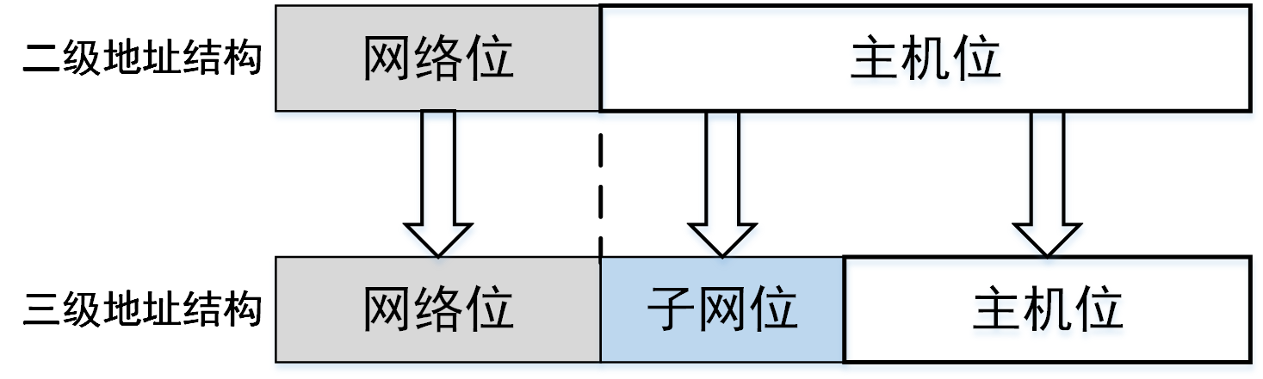
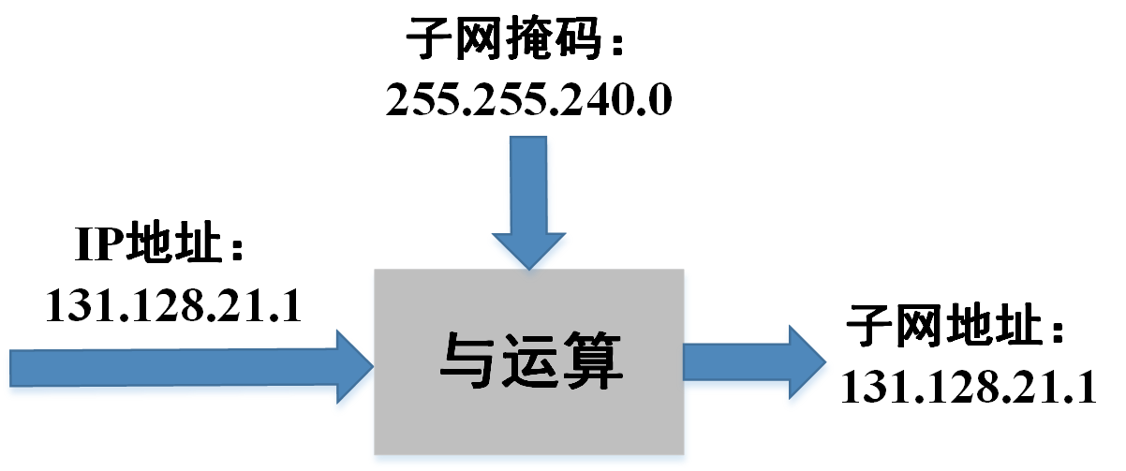
4.3 IPv4地址结构
4.3.3 IPv4子网划分
子网划分纯属本单位内部事，单位以外看不到这种划分
从外部看，该单位仍只有一个网络号
外面分组进入本单位内网，由路由器根据子网地址进行选路，最后找到内部主机。（思考：怎么获得子网地址？）
子网掩码

Slide 21
4.3 IPv4地址结构
4.3.3 IPv4子网划分
子网掩码：网络位和子网位全部置为1，主机位全部置为0，所得到的点分十进制数即为子网掩码

Slide 22
4.3 IPv4地址结构
4.3.3 IPv4子网划分
问题：一个B类网络（156.26.0.0）进行子网划分，有约210子网需求
1）规划方案：取子网号长度=8bit（2⁸-2=254），满足要求子网掩码为：255.255.255.0。
2）根据以上划分方案，网络可用的IP地址为：
子网1： 156.26.1.1 ~ 156.26.1.254
子网2： 156.26.2.1 ~ 156.26.2.254
子网3： 156.26.3.1 ~ 156.26.3.254
……
子网254： 156.26.254.1 ~ 156.26.254.254
子网位不能全为“0”，也不能全为“1”；
主机位不能全为“0”，也不能全为“1”。

Slide 23
4.3 IPv4地址结构
4.3.3 IPv4子网划分
问题：如果将C类地址202.60.31.0划分为三个子网，可以容纳的主机数分别为100、50和50。请给出子网划分的方案。
主机IP地址：11001010 00111100 00011111 00000000 202.60.31.0
子 网 掩 码： 11111111 11111111 11111111 10000000 255.255.255.128
子网1地址范围：202.60.31.1~202.60.31.126 （… 00000001~… 011111110）
子网2地址范围：202.60.31.129~202.60.31.190 （… 10000001~… 10111110）
子网3地址范围：202.60.31.193~202.60.31.254 （… 11000001~… 11111110）

Slide 24
4.3 IPv4地址结构
4.3.3 IPv4子网划分-随堂练习题
局域网主机分配的IP地址为130.1.2.3，掩码为255.255.192.0，该IP地址属（ ）类，该局域网可分配 （ ）个IP地址。（注：130=10000010）
要在一个C类网段（例如192.168.1.0）中划分5个子网，每个子网最少20台主机，应使用的子网掩码是（ ）。
A、255.255.255.24 B、255.255.255.240
C、255.255.255.224 D、255.255.255.192
3. 一个拥有B类地址的机构要为64个部门划分子网，允许子网号是全零或者全一，子网掩码应
该是（ ）。
A. 255.255.0.0 B. 255.255.64.0 C. 255.255.128.0 D. 255.255.252.0

Slide 25
4.3 IPv4地址结构
4.3.3 IPv4子网划分-随堂练习题
局域网主机分配的IP地址为130.1.2.3，掩码为255.255.192.0，该IP地址属（ ）类，该局域网可分配 （ ）个IP地址。（注：130=10000010）
要在一个C类网段（例如192.168.1.0）中划分5个子网，每个子网最少20台主机，应使用的子网掩码是（ ）。
A、255.255.255.24 B、255.255.255.240
C、255.255.255.224 D、255.255.255.192
3. 一个拥有B类地址的机构要为64个部门划分子网，允许子网号是全零或者全一，子网掩码应
该是（ ）。
A. 255.255.0.0 B. 255.255.64.0 C. 255.255.128.0 D. 255.255.252.0
B
16382
C
D

Slide 26
4.3 IPv4地址结构
4.3.4 无类别域间路由
不限制于标准分类（A/B/C）的地址结构，而是根据对地址管理需要灵活决定（使用可变长度子网掩码）
特别注意：
不采用固定分类方法，采用新的IP寻址和路由选择机制（地址块为基础），解决标准分类子网划分地址浪费现象
相比传统标准分类方式，CIDR不以固定大小地址块分配地址，而是以任意二进制倍数的大小分配地址。
网络掩码采用：“IP地址/掩码”

Slide 27
4.3 IPv4地址结构
4.3.4 无类别域间路由
CIDR地址采用“斜线记法”，即<网络前缀>/<主机号>，例如200.16.23.0/20表示该IP地址前20位为网络前缀，后12位为主机号
CIDR将网络前缀相同的连续IP地址组成一个“CIDR地址块”，例如200.16.23.0/20网络前缀为20位，说明该CIDR地址块可拥有的主机数为2¹²
一个CIDR地址由块起始地址和网络前缀表示，块起始地址是地址块中地址数值最小（即主机号全
0），比如对于200.16.23.0/20此CIDR地址所属地址块：
200.16.16.0/20 11001000 00010000 00010000 00000000
200.16.31.255/20 11001000 00010000 00011111 11111111
主机号全0与全1的地址需去除！所以，范围是： 200.16.16.1/20~ 200.16.31.254/20

Slide 28
4.3 IPv4地址结构
4.3.4 无类别域间路由
问题：待划分地址块：200.24.16.0/20，采用CIDR进行8等分。
校园网地址 200.24.16.0/20 11001000 00011000 00010000 00000000
计算机学院地址 200.24.16.0/23 11001000 00011000 00010000 00000000
数学学院地址 200.24.18.0/23 11001000 00011000 00010010 00000000
物理学院地址 200.24.20.0/23 11001000 00011000 00010100 00000000
化学学院地址 200.24.22.0/23 11001000 00011000 00010110 00000000
材料学院地址 200.24.24.0/23 11001000 00011000 00011000 00000000
管理学院地址 200.24.26.0/23 11001000 00011000 00011010 00000000
经济学院地址 200.24.28.0/23 11001000 00011000 00011100 00000000
外语学院地址 200.24.30.0/23 11001000 00011000 00011110 00000000

Slide 29
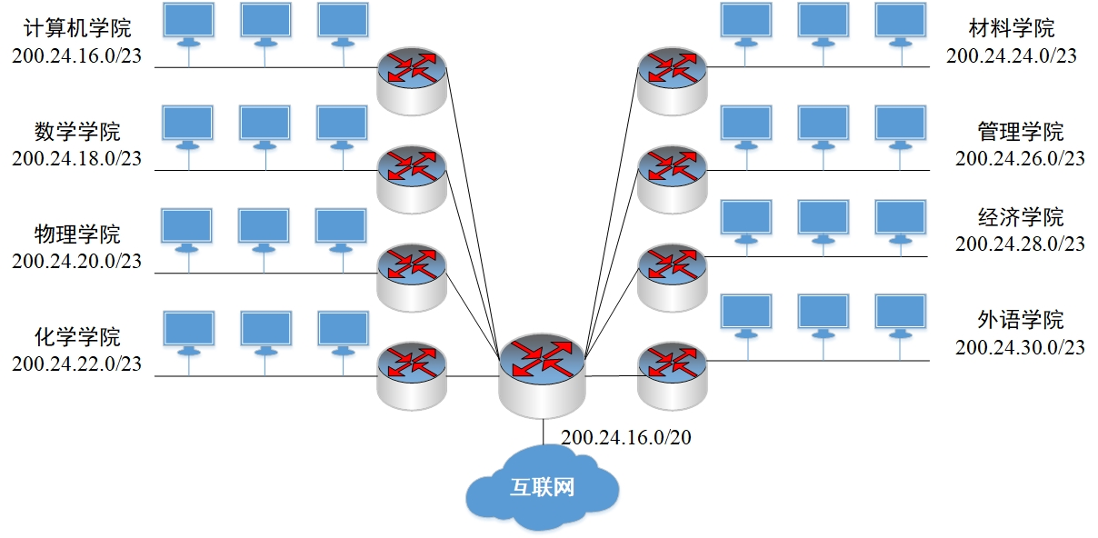
4.3 IPv4地址结构
4.3.4 无类别域间路由
问题：待划分地址块：200.24.16.0/20，采用CIDR进行8等分。

Slide 30
4.3 IPv4地址结构
4.3.4 无类别域间路由-随堂练习题
1. 某端口的IP地址为185.18.7.162/26，则该IP地址所在网络的广播地址是（ ）。【162₁₀=10100010₂】
A. 185.18.7.255 B. 185.18.7.128 C. 185.18.7.191 D. 185.18.7.252
2. 形式为128.119.40.64/26的地址块最多能拥有（ ）个主机。【 64₁₀=01000000₂ 】
A．128 B. 64 C. 62 D. 126
3. 某CIDR地址块中的一个IP地址为200.16.23.0/20。该CIDR地址块可以分配的IP地址范围是
（ ）。【23₁₀=00010111₂】
4. IP地址块220.18.24.0/20中，起始地址是（ ），有（ ）个可分配IP地址。
【24₁₀=00011000₂】

Slide 31
4.3 IPv4地址结构
4.3.4 无类别域间路由-随堂练习题
1. 某端口的IP地址为185.18.7.162/26，则该IP地址所在网络的广播地址是（ ）。
A. 185.18.7.255 B. 185.18.7.128 C. 185.18.7.191 D. 185.18.7.252
2. 形式为128.119.40.64/26的地址块最多能拥有（ ）个主机。
A．128 B. 64 C. 62 D. 126
3. 某CIDR地址块中的一个IP地址为200.16.23.0/20。该CIDR地址块可以分配的IP地址范围是
（ ）。
4. IP地址块220.18.24.0/20中，起始地址是（ ），有（ ）个可分配IP地址
C
C
200.16.16.1~200.16.31.254
220.18.16.1
4094

Slide 32
4.3 IPv4地址结构
4.3.5 NAT技术-基本概念
NAT全称是：Network Address Translation，即网络地址转换技术
NAT技术的动因：解决IP地址短缺，有效快速补救办法
NAT技术的主要应用领域：ISP、ADSL、有线电视地址分配；移动无线接入地址分配；需要严格控制访问的内部网络；与防火墙相结合的应用

Slide 33
4.3 IPv4地址结构
4.3.5 NAT技术-体系结构
使用NAT技术的结构

Slide 34
4.3 IPv4地址结构
4.3.5 NAT技术-工作原理
NAT的工作原理：
“一对一”（静态NAT）
“多对多”（动态NAT）
像80、3342、5001是传输层TCP/UDP协议使用的端口号字段，用于在互联网范围内标识OS应用进程的类型，如80表示Web应用
NAT软件通过维护一张源(IP地址,端口)到目的(IP地址,端口)的转换表，就可以完成互联网IP数据报到专用网IP数据报的内容转发

Slide 35
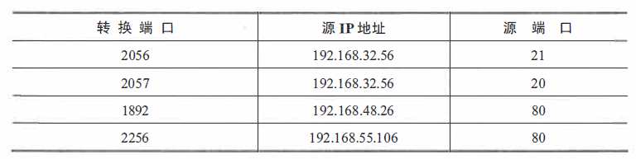
4.3 IPv4地址结构
4.3.5 NAT技术-例题
例：假定一个NAT 路由器的公网地址为205.56.79.35, 并且有如下表项：
它收到一个源IP地址为192.168.32.56、 源端口为80的分组 ，其动作是( )。
转换地址， 将源1P变为205.56.79.35, 端口变为2056, 然后发送到公网。
添加一个新的条目，转换 IP地址及瑞口然后发送到公网
不转发， 丢弃该分组
直接将分组转发到公网

Slide 36
4.3 IPv4地址结构
4.3.5 NAT技术-评价
1. 违反IP地址结构模型设计原则（地址结构基础是每个IP均标识一个网络接入）
2. NAT需要额外增加一个端口信息，并通过NAT转换表完成标识一个网络接入
3. 由无连接变成有连接（维持专用/公用IP、端口号映射关系，互联网变脆弱）
4. 破坏TCP/IP分层结构原则（修改分组头）
5. 给P2P应用实现带来困难（破坏文件/语音共享机制）
6. 高层协议安全性有影响

Slide 37
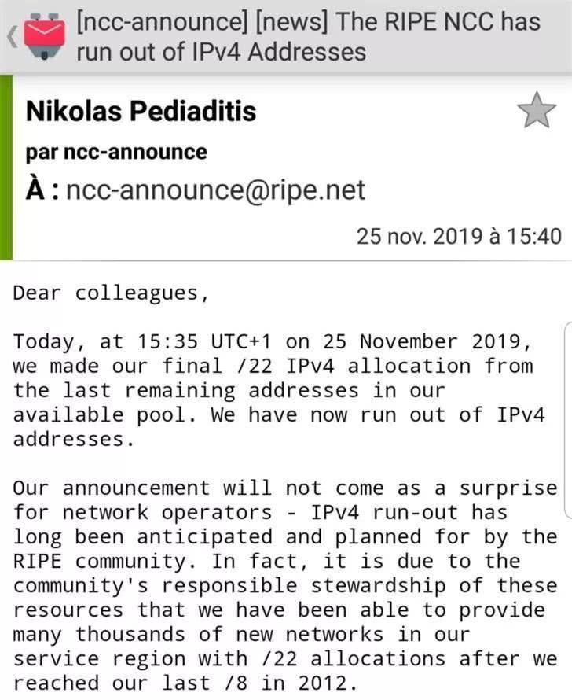
4.4 下一代互联网IPv6
4.4.1 IPv4存在的问题
全球IPv4现状
  全球所有43亿个IPv4地址已全部分配完毕
  IPv4面临的很多问题已经无法用“补丁”的办法来解决
  只能设计新的协议统一加以考虑和解决
我国IPv4现状
  中国IP地址约3.01亿个IPv4地址，服务7.41亿互联网用户，远低于日韩。
  中国的设备数量超过10亿个，平均IPv4地址共享率约为3个设备/IP地址

Slide 38
4.4 下一代互联网IPv6
4.4.1 IPv4存在的问题
CIDR与NAT带来的问题
  NAT破坏了全球地址唯一性和稳定性
  NAT破坏了端到端的特性，使得NAT后面的私有地址用户在互联网上不可见
  NAT容易发生单点故障，NAT设备必须要维护公网和私网两个地址的映射关系。一旦主NAT发生故障，由于NAT设备无法保存NAT状态信息
  NAT破坏了对等网络的模型，直接导致了多数点对点的业务无法顺利开展
  NAT影响了FTP等内嵌IP地址应用业务的正常应用
  NAT直接导致众多网络安全协议无法执行，从而更加无法保障互联网服务质量（QoS）

Slide 39
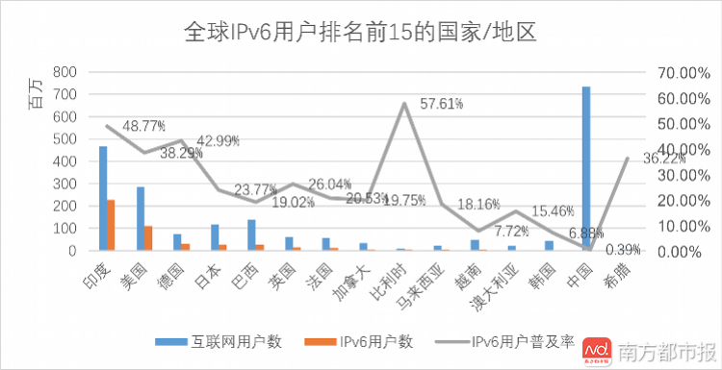
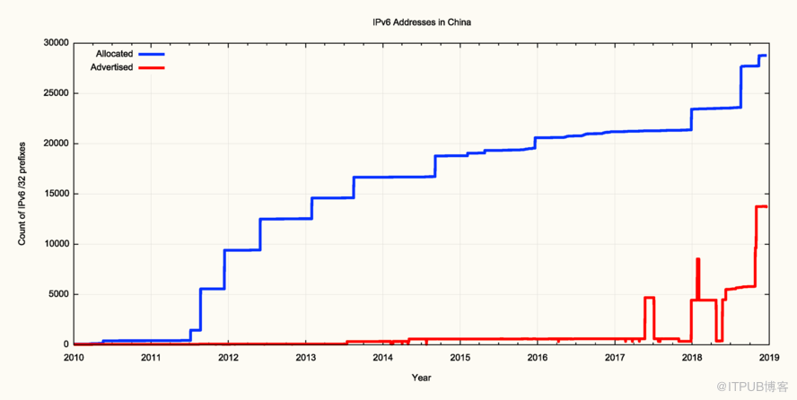
4.4 下一代互联网IPv6
4.4.2 IPv6的产生与发展
1998年12月，IETF发布了互联网新的协议和标准IPv6（RFC2460），用于替代现行版本IPv4
IPv6地址使用128位地址，大约有3.4*1038个地址

Slide 40
4.4 下一代互联网IPv6
4.4.3 IPv6的优势与特点
解决地址耗尽问题：IPv6采用128位的地址空间，几乎能够做到不受任何限制地提供IP地址。 “地球上的每一粒沙子都拥有一个IPv6地址”。
改善网络性能：IPv6数据包远远大于IPv4数据包的64KB，应用程序可以利用最大传输单元MTU获得更高效的数据传输速率
方便各项业务开展：充足的IPv6地址保证了通信终端都可以获得外网IP地址，无需NAT的中转
服务质量保证：负载均衡，实现优先级控制和服务质量保证
安全性更高：内置了安全机制IPSec，确保端到端通信的完整性和保密性
支持移动性：保证在通信不中断的情况下，漫游到其他网络

Slide 41
4.4 下一代互联网IPv6
4.4.4 IPv6地址表示
冒分十六进制地址表示法
零位压缩法
冒分十六进制

Slide 42
4.4 下一代互联网IPv6
4.4.4 IPv6地址表示
冒分十六进制地址表示法
21DA:0000:0000:0000:02AA:000F:FE08:9C5A
零位压缩法
冒分十六进制
零位压缩法
21DA::2AA:F:FE08:9C5A
  在使用零压缩法时，不能将一个位段的有效0压缩掉。例如，不能将FF02:30:0:0:0:0:0:5简写为FF2:3::5，而应该简写为FF02:30::5
  冒号在一个地址中只能出现一次

Slide 43
4.4 下一代互联网IPv6
4.4.4 IPv6地址表示
内嵌IPv4地址表示法：将IPv4地址嵌入于IPv6地址中，形式如下
x: x: x: x: x: x:d.d.d.d
其前96位采用冒分十六进制表示，后32位地址使用IPv4的点分十进制表示。
例如：
::192.168.0.1 与 ::FFFF:192.168.0.1

Slide 44
4.4 下一代互联网IPv6
4.4.4 IPv6地址表示
IPv6前缀格式
  IPv6不支持子网掩码，它只支持前缀长度表示法
  前缀是IPv6地址的一部分，用作IPv6路由或子网标识。其格式为： IPv6地址/前缀长度n，例如：60位前缀20010DB80000CD30，可以写为：2001:0DB8:0:CD30::/60
错误前缀格式 | 错误原因
2001:0DB8:0:CD3/60 | “/”左边不是一个合法的IP地址
2001:0DB8::CD30/60 | “/”左边会被识别为 2001:0DB8:0000:0000:0000:0000:0000:CD30
2001:0DB8:0:CD3::/60 | “/”左边会被识别为 2001:0DB8:0000:0CD3:0000:0000:0000:0000

Slide 45
4.4 下一代互联网IPv6
4.4.4 IPv6地址表示-随堂练习
1. IPv6地址以十六进制数表示，每4个十六进制数位一组，组之间用冒号分隔。下面的IPv6地址ADBF:0000:FEEA:0000:0000:00EA:00AC:DEED的简化写法是（ ）
A．ADBF:0:FEEA:00:EA:AC:DEED B. ADBF:0:FEEA::EA:AC:DEED
C．ADBF:0:FEEA:EA:AC:DEED D. ADBF::FEEA::EA:AC:DEED
2. IPv6地址12CD:0000:0000:FF30:0000:0000:0000:0000/60，可以表示成简写形式。下面的选项中，写法正确的是（ ）
A．12CD:0:0:FF3 /60 B. 12CD:0:0:FF30::/60
C． 12CD::FF30/60 D. 12CD::FF30:: /60

Slide 46
4.4 下一代互联网IPv6
4.4.4 IPv6地址表示-随堂练习
1. IPv6地址以十六进制数表示，每4个十六进制数位一组，组之间用冒号分隔。下面的IPv6地址ADBF:0000:FEEA:0000:0000:00EA:00AC:DEED的简化写法是（ ）
A．ADBF:0:FEEA:00:EA:AC:DEED B. ADBF:0:FEEA::EA:AC:DEED
C．ADBF:0:FEEA:EA:AC:DEED D. ADBF::FEEA::EA:AC:DEED
2. IPv6地址12CD:0000:0000:FF30:0000:0000:0000:0000/60，可以表示成简写形式。下面的选项中，写法正确的是（ ）
A．12CD:0:0:FF3 /60 B. 12CD:0:0:FF30::/60
C． 12CD::FF30/60 D. 12CD::FF30:: /60
3. 1050::5:600:300c:326b是一个IPv6地址的简写形式，请问该IPv6地址的完整形式为 （ ）
A. 1050:0000:0000:0005:0600:300c:326b B. 1050:0000:0000:0000:0005:0600:300c:326b
C. 1050:0000:0000:0000:5000:6000:300c:326b D. 1050:0000:0000:0005:0600:300c:326b:0000

Slide 47
4.4 下一代互联网IPv6
4.4.5 IPv6分组头格式

Slide 48
4.4 下一代互联网IPv6
4.4.5 IPv6分组头格式
字 段 | 含 义
版本号 | 表示协议版本，值为6。
流量等级（8位） | 用于QoS。类似于IPv4的服务类型字段。
流标签 （20位） | 标识同一个流中的报文。一个“流”的分组具有相同的流标记，它们在经过IPv6网络多个路由器时，要提供符合分组头中“流量等级”字段所要求的QoS服务。
载荷长度 （16位） | IPv6分组基本头部后所包含的字节数。有效载荷长度包括扩展报头和高层PDU。
下一报头 （8位） | 指明报头后接的分组头部类型，若存在扩展头，则表示第一个扩展头的类型，否则表示其上层协议的类型
跳数限制（8位） | 类似于IPv4中的TTL，分组每经过一个路由器，数值减1。当该字段值减为0，路由器向源结点发送“超时-跳数限制超时”ICMPv6报文，并丢弃该分组
源地址（128位） | 标识该分组的源地址。
目的地址（128位） | 标识该分组的目的地址。

Slide 49
4.4 下一代互联网IPv6
4.4.6 IPv6分组头与IPv4分组头对比
IPv4头字段 | 作 用 | IPv6头字段 | 作 用
版本（4位） | 协议版本号，=4 | 版本（4位） | 协议版本号，=6
分组头长度 | 以4字节为单位的分组头长度数，包括分组头选项
服务类型（8位） | 优先级，可靠性与延迟参数 | 流量等级（8位） | 0-7表示阻塞时允许延时处理，8-15表示是优先级较高的实时业务
 |  | 流标记（20位） | 路由器根据流标记在连接时采用不同策略
总长度（16位） | 以字节为单位的分组总长度 | 有效载荷长度（16位） | 表示包括扩展报头和高层PDU的有效载荷长度
标识（16位） | 标识属于同一分组的不同分组
标志（3位） | 表示分组还有分段或不能分段

Slide 50
4.4 下一代互联网IPv6
4.4.6 IPv6分组头与IPv4分组头对比（续表）
IPv4头字段 | 作 用 | IPv6头字段 | 作 用
段偏移（13位） | 分段的偏移量
 |  | 下一个报头 | 表示下一个扩展报头或传输层协议类型
生存时间（8位） | 分组在网络中以秒为单位的寿命 | 跳数限制（8位） | 分组在网络中经过路由器最多转发的次数
协议（8位） | 传输层协议类型
头校验和（16位） | 只检验分组头
源IP地址（32位） | 发送方的IPv4地址 | 源地址（128位） | 发送方的IPv6地址
目的IP地址（32位） | 接收方的IPv4地址 | 目的地址（128位） | 接收方的IPv6地址
选项（24位） | 用户可以选择
填充 | 保证分组头是4字节的整数倍

Slide 51
4.4 下一代互联网IPv6
4.4.6 IPv6分组头与IPv4分组头对比-随堂练习
与IPV4相比，IPV6协议定义的IP分组的基本报头（ ）。
A、域的数目减少，但长度增加 B、域的数目增加，但长度减少
C、域的数目减少，且长度减少 D、域的数目增加，且长度增加

